Slide 1
מערכת שידורים לאומית

Slide 2
المنهاج التعليمي في موضوع
الادارة والاقتصاد 70%
رمز الاستمارة: 839381
تقديم واعداد المعلمة:
انعام عزايزه- دراوشه

Slide 3
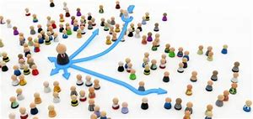
اسس التنظيم
1.1 تصنيف التنظيمات
1.2 مبادئ المبنى التنظيمي والاسس
التي يستند عليها.

Slide 4

ما هو التنظيم؟
التنظيم هو مجموعة من الأشخاص يعملون سوية من اجل تحقيق اهداف مشتركة. عادة هذه المجموعة تملك الموارد الضرورية من اجل العمل الجماعي .

Slide 5


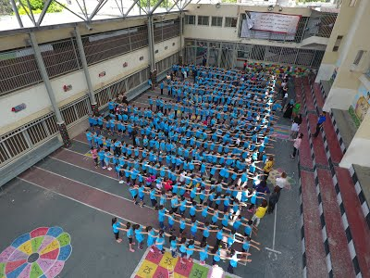

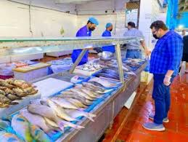

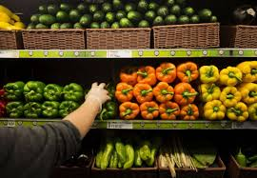
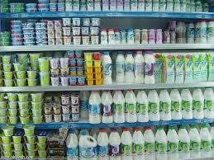


امثلة لتنظيمات

Slide 6
تصنيف التنظيمات
يتم تصنيف التنظيمات حسب ست مميزات:
مجالات العمل 4. مراحل الإنتاج
اهداف التنظيم 5. تكنولوجيا الإنتاج
الموقع الجغرافي 6. اشكال الملكية

Slide 7
    1- تصنيف التنظيمات حسب مجالات العمل (نوع العمل المنفذ)
    يتم تصنيف التنظيمات حسب مجالات العمل الى:
    تنظيم تجاري : هو التنظيم الذي هدفه الربح وهو يعمل بشراء وبيع السلع .
    تنظيم يقدم خدمات : هو التنظيم الذي يقدم الخدمات للزبائن ويصنف الى صنفين:
    ا- بهدف الربح وهو تنظيم تجاري .
      ب- بدون هدف للربح وهو جمعيه تعاونيه .
3.تنظيم انتاجي : هو تنظيم يقوم بإنتاج منتجات وبيعها بهدف تحصيل الأرباح
مثل : مصانع انتاج الأغذية.
ملاحظة : هنالك تنظيمات تقدم خدمات وانتاج في نفس الوقت .

Slide 8
    1- تصنيف التنظيمات حسب مجالات العمل (نوع العمل المنفذ)
4. تنظيم يقدم المعلومات: هو كل تنظيم يقدم المعرفة والمعلومات . مثل: مدرسة ,جامعة ,مكتبة, كلية.
5. تنظيمات ناشئة (סטארט אפ):هي تنظيمات في بداية نشأتها, أقيمت بهدف تطوير منتج مميز او فكره فريده من نوعها , وتعمل على انتاج نموذج خاص يحقق هذه الفكرة.
التسميه تنظيمات ناشئة تزول من هذه التنظيمات عندما تباع الى تنظيمات كبيره لها اسمها وقوتها في السوق .
مميزات هذه التنظيمات:
الابتكار, التجديد, الابداع, عدم وجود مبنى هيكلي .

Slide 9
امامك قائمه تنظيمات صنف هذه التنظيمات حسب مجال العمل
اسم التنظيم | تنظيم تجاري | تنظيم يقدم خدمات بهدف الربح | تنظيم يقدم خدمات بدون هدف الربح | تنظيم انتاجي | تنظيم يقدم المعلومات | تنظيمات ناشئة
مكتب محاماه
Vessi Medical للابحاث الطبية
مصنع الحلاوة
جمعية حماية المستهلك
WAZE
سوبرماركت الامل
بعد ثلاث دقائق عرض الاجابة

Slide 10
امامك قائمه تنظيمات صنف هذه التنظيمات حسب مجال العمل
اسم التنظيم | تنظيم تجاري | تنظيم يقدم خدمات بهدف الربح | تنظيم يقدم خدمات بدون هدف الربح | تنظيم انتاجي | تنظيم يقدم المعلومات | تنظيمات ناشئة
مكتب محاماه |  | **
Vessi Medical للابحاث الطبية |  |  |  |  |  | **
مصنع الحلاوة |  |  |  | **
جمعية حماية المستهلك |  |  | **
WAZE |  |  |  |  | **
سوبرماركت الامل | **

Slide 11
    2- تصنيف التنظيمات حسب اهداف التنظيم
يتم تصنيف التنظيمات حسب اهداف التنظيم الى:
    تنظيمات عامه "القطاع الأول" :
تنظيمات هدفها توفير الخدمات الحكومية وخدمات الرفاه حسب ما هو محدد من قبل الحكومة.
2. تنظيمات خاصه "القطاع الثاني":
تنظيمات هدفها تحصيل الارباح.
3. تنظيمات غير خاصة وغير عامه "القطاع الثالث" :
تنظيمات غير هادفه للربح وتعمل من اجل تحقيق اهداف اجتماعية (جمعية غير هادفة للربح).

Slide 12
امامك قائمه تنظيمات صنف هذه التنظيمات حسب اهداف التنظيم
اسم التنظيم | تنظيمات عامه "القطاع الأول" | تنظيمات خاصه "القطاع الثاني" | تنظيمات غير خاصة وغير عامه "القطاع الثالث"
المدرسة الثانوية
جمعية اشواق الربيع
مكتبة للقرطاسية
بعد دقيقتان عرض الاجابة

Slide 13
امامك قائمه تنظيمات صنف هذه التنظيمات حسب اهداف التنظيم
اسم التنظيم | تنظيمات عامه "القطاع الأول" | تنظيمات خاصه "القطاع الثاني" | تنظيمات غير خاصة وغير عامه "القطاع الثالث"
المدرسة الثانوية | **
جمعية اشواق الربيع |  |  | **
مكتبة للقرطاسية |  | **

Slide 14
    3- تصنيف التنظيمات حسب الموقع الجغرافي
يتم تصنيف التنظيمات حسب الموقع الجغرافي الى:
  تنظيمات محلية : ארגון מקומי –לוקאלי هي التنظيمات التي تتواجد داخل الدولة .
  تنظيمات عالميه : ארגון עולמי –גלובלי هي تنظيمات تتوزع في عدة بلدان في العالم. حيث يتواجد الفرع الرئيسي في دولة معينه والفروع المتبقية تتوزع في دول العالم المختلفة.

Slide 15
اسئلة في تصنيف التنظيمات
« شركه תכשיט לי "هي شركه تنتج اكسسوارات في إسرائيل وتبيعها في دول مختلفة في العالم هل هذه الشركة هي :
تنظيم محلي
تنظيم عالمي
2) «تنظيم محلي» :
يعمل فقط في مدينه واحده في الدولة
يعمل فقط في دوله واحده
ينتج منتجات في مدينه ويبيعها في دول مختلفة في العالم
بعد دقيقتان عرض الاجابة

Slide 16
اسئلة في تصنيف التنظيمات
« شركه תכשיט לי "هي شركه تنتج اكسسوارات في إسرائيل وتبيعها في دول مختلفة في العالم هل هذه الشركة هي :
تنظيم محلي
تنظيم عالمي
2) «تنظيم محلي» :
يعمل فقط في مدينه واحده في الدولة
يعمل فقط في دوله واحده
ينتج منتجات في مدينه ويبيعها في دول مختلفة في العالم
*
*

Slide 17
    4- تصنيف التنظيمات حسب مراحل الإنتاج
    يتم تصنيف التنظيمات حسب مراحل الإنتاج الى:
    انتاج وحدوي: ייצור יחידני – انتاج سلعه مميزه وفريده من نوعها لزبون معين تتم التوصية على الطلبية بشكل خاص ولهذا تكون تكلفة الانتاج عالية مثل : تصميم فستان عروس.
    انتاج الكثرة: ייצור המוני انتاج سلع (منتجات) بكميات كبيره . الطلب على المنتجات يكون كبير وثابت. في بداية الانتاج تكون التكاليف عالية بسبب شراء ماكنات غالية ولكن التكلفة مع الوقت تقل لان كميات الانتاج كبيرة .مثال: مصانع انتاج النسيج.
    انتاج تسلسلي: انتاج منتجات بكميات متوسطة او صغيرة حسب طلبيه او حسب الكمية المخزونة يتم الانتاج حسب مراحل .تستعمل وسائل انتاج مشتركة ومتنوعة مثال :تشكيلة ملابس مميزه.

Slide 18
صنف المنتجات التالية حسب مراحل الإنتاج:
انتاج تسلسلي
لبنه קוטג'
انتاج الكثرة
خاتم طبع عليه « ساره»
انتاج وحدوي
قميص مدرسي
بعد دقيقتان عرض الاجابة

Slide 19
الحل: صنف المنتجات التالية حسب مراحل الإنتاج:
انتاج تسلسلي
لبنه קוטג'
انتاج الكثرة
خاتم طبع عليه « ساره»
انتاج وحدوي
قميص مدرسي

Slide 20
    5- تصنيف التنظيمات حسب التكنولوجيا
    يتم تصنيف التنظيمات حسب التكنولوجيا الى :
1. تنظيم high tech (تكنولوجيا عصرية ,صناعة عصرية):
الاسم العام للتنظيمات التي تعمل حسب تكنولوجيا متقدمة .غالبا الصناعات المرتبطة بعالم الحاسوب والالكترونيات .
2. تنظيم ) low tech تنظيم تقليدي ) :
تنظيمات تعتمد على تكنولوجيا بسيطة وتقليدية .

Slide 21
    6- تصنيف التنظيمات حسب اشكال الملكية
يتم تصنيف التنظيمات حسب اشكال الملكية الى:
1.ملكية خاصة : تعود ملكية التنظيم الى فرد واحد .
امثلة : مكتب محاماة, دكان, مصنع لإنتاج الأحذية.
2. شراكة : يمتلك التنظيم مجموعة من الافراد ,ولكل فرد منهم تكون نسبة معينة من الملكية , توزيع الأرباح حسب الاستثمار المالي لكل فرد او حسب عطائه الخاص في تطوير وتقدم التنظيم . بنود وشروط اتفاقية الشراكة تدون
في اتفاقية الشراكة بينهم . مثال : استثمار معلومات.

Slide 22
3. شركة محدودة الضمان :
شركة يمتلكها افراد اثنين على الأقل وتختلف عن الشراكة العادية بان مسؤولية مالكيها محدودة .
عند تراكم الديون وإعلان الشركة افلاسها , تباع أملاك الشركة ,وثمن هذه الاملاك يحول للدائنين حسب نسب ديونهم دون المساس بالأملاك الشخصية لأصحاب الشركة , الضمان لتسديد ديون الشركة يقتصر على أملاك الشركة فقط.
مثال: شركة الاسد للحفريات م.ض .
4. شركة عامة :
اسهم الشركة تعرض في البورصة (سوق المال) ويستطيع الجمهور امتلاكها ,ممكن ان تكون ملكيتها بيد مستثمرين او قسم منها بملكية الحكومة . مثال: شركة الادوية طيفع (טבע).

Slide 23
5- شركة حكومية :
شركة ملكيتها بيد الحكومة ,او الحكومة هي الشريك المركزي , تحتفظ الحكومة بملكيتها لهذه الشركات لكي تضمن تزويد الخدمات والمنتوجات للمواطنين.
مثال: شركة الكهرباء.
6- جمعية تعاونية :
مجموعة اشخاص لديهم هدف مشترك , تسجلوا في سجل الجمعيات بواسطة وزارات العدل .
مثال: جمعية حماية الطبيعة.

Slide 24
  يستند عليها مبادئ المبنى التنظيمي والاسس التي
  المبنى التنظيمي
  التدريج الهرمي
  مخطط مبنى تنظيمي
منح الصلاحيات ومجالات المسؤولية

Slide 25

  المبنى التنظيمي:
مجمل الوظائف والوحدات والعلاقات المتبادلة بينها وهو أساس لتقسيم العمل بين الوحدات .
يوضح توزيع الصلاحيات والتبعية والتنسيق بين الوحدات .
التدريج الهرمي (الطبقي):
من خلال التدريج الهرمي , التنظيم مكون من طبقات التي تبين تقسيم العمل , الصلاحيات والتبعية بين
الوحدات المختلفة .

Slide 26
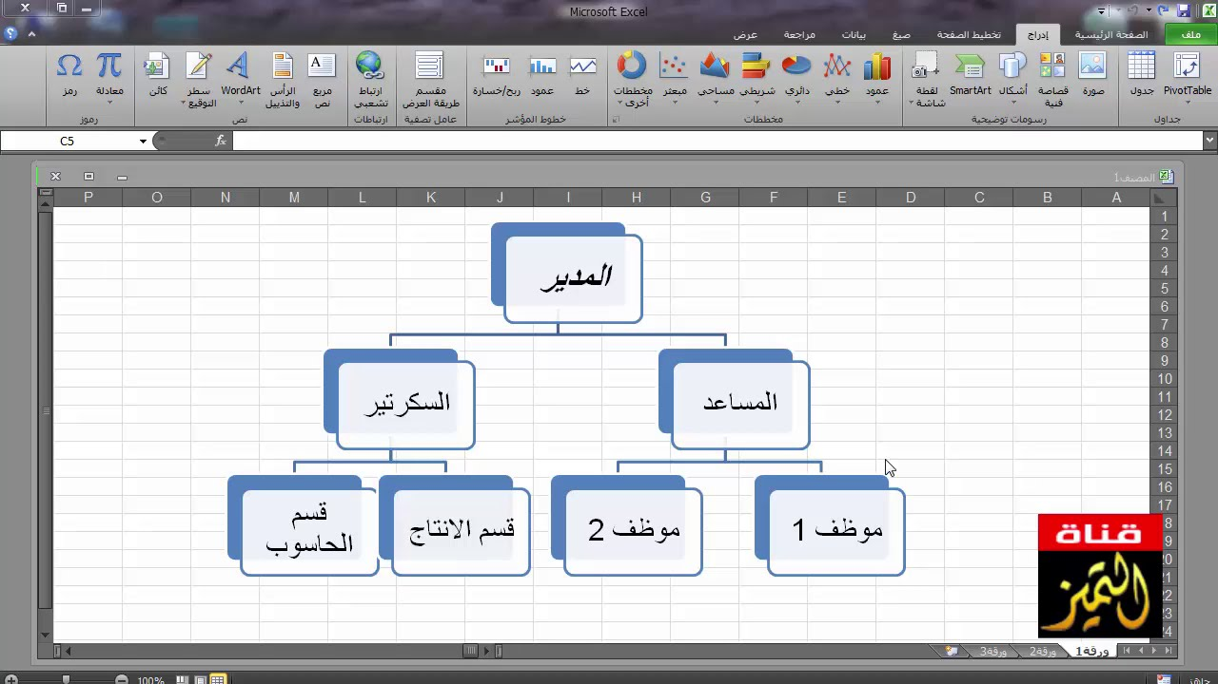
  مخطط مبنى تنظيمي
هو رسم بياني يوضح العلاقة بين وحدات التنظيم وشبكة الاتصال ما بينها .
مثال:

Slide 27
    منح الصلاحيات ومجالات المسؤولية
    يقوم المدير بمنح قسم من الصلاحيات لعماله عندما يزداد الضغط عليه حيث يقوم بنقل الصلاحيات للعمال الذين يستطيعون تحمل المسؤولية , حيث يتم تحديد عمل كل عامل من اجل منع الازدواجية بالعمل.
امامك ثلاثة اقوال, اقرئها وحدد لكل منها عنوان من بين ما تحته خط اعلاه.
هو حق شرعي يعطى لعضو في التنظيم مما يخوله ان يتخذ قرارات في مجال صلاحياته .
واجب ملقى على عامل لتنفيذ العمل المطلوب منه, بأفضل وانجع الطرق ,وتقديم تقرير للمسؤولين عن عمله للمسؤولين عنه ويتحمل النتائج .
نقل قسم من صلاحيات المدير الى التابعين له.
بعد اربع دقائق عرض الاجابة

Slide 28
    الحل: منح الصلاحيات ومجالات المسؤولية
    يقوم المدير بمنح قسم من الصلاحيات لعماله عندما يزداد الضغط عليه حيث يقوم بنقل الصلاحيات للعمال الذين يستطيعون تحمل المسؤولية , حيث يتم تحديد عمل كل عامل من اجل منع الازدواجية بالعمل.
امامك ثلاثة اقوال, اقرئها وحدد لكل منها عنوان من بين ما تحته خط اعلاه.
الصلاحيات
المسؤولية
نقل الصلاحيات
هو حق شرعي يعطى لعضو في التنظيم مما يخوله ان يتخذ قرارات في مجال صلاحياته .
واجب ملقى على عامل لتنفيذ العمل المطلوب منه, بأفضل وانجع الطرق ,وتقديم تقرير للمسؤولين عن عمله للمسؤولين عنه ويتحمل النتائج .
نقل قسم من صلاحيات المدير الى التابعين له.

Slide 29

שימוש ביצירות מוגנות בזכויות יוצרים ואיתור בעלי זכויות
השימוש ביצירות במהלך שידור זה נעשה לפי סעיף 27א לחוק זכות יוצרים, תשס"ח-2007. אם הינך בעל הזכויות באחת היצירות, באפשרותך לבקש מאיתנו לחדול מהשימוש ביצירה, זאת באמצעות פנייה לדוא"ל rights@education.gov.il

